Slide 1

Trabajo socialmente necesario y socialización de los cuidados
Andrea Sato y
Francisca Barriga

Slide 2
Índice
Productividad, Tasa de Crecimiento y PIB
Trabajo No Remunerado
Pobreza de Tiempo
¿Cuántas horas serían suficientes?
¿Cómo avanzar?

Slide 3
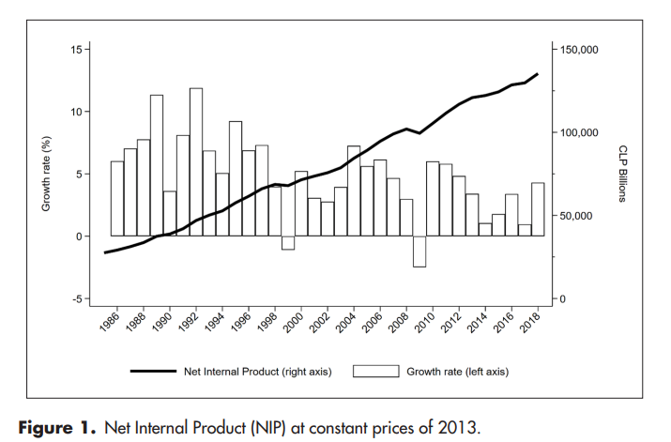
Tasa de crecimiento y PIB
Crecimiento de la economía
Más medios de producción y Capital
La productividad se define como la relación entre el total de valores de uso creados en una economía y el tiempo necesario de trabajo para producirlo. Por tanto, la productividad aumentará si, en una economía, la fuerza de trabajo es capaz de producir más valores de uso con los mismos recursos.
Duran y Stanton (2021) The Chilean economy, an analysis of the dynamics of profits, investments and production: A Marxist approach

Slide 4
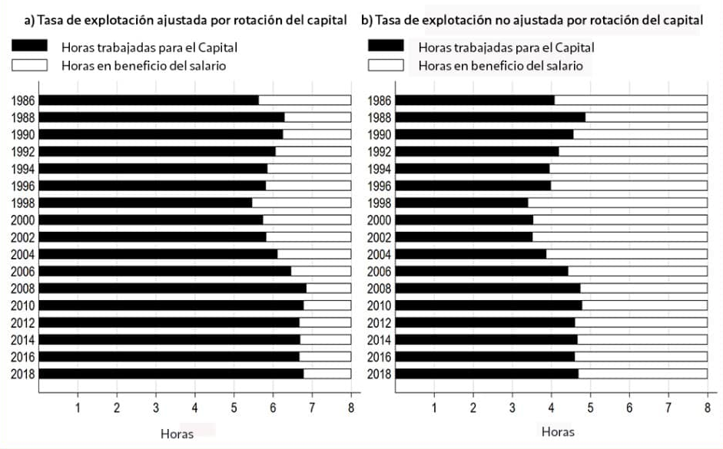
Duran y Stanton (2021) The Chilean economy, an analysis of the dynamics of profits, investments and production: A Marxist approach

Slide 5
¿Y el “otro trabajo”?
Los feminismos han señalado que hay una transferencia de costes de la esfera productiva hacia la reproductiva no remunerada, y un beneficio económico capitalista en términos de utilización del trabajo gratuito de las mujeres en el sostenimiento de la vida.
La organización del tiempo social, está determinada por esta falsa dicotomía entre el llamado trabajo “productivo” y trabajo “reproductivo”, en esta dicotomía, el uso del tiempo mercantil y monetizado cobra mayor relevancia que otros tiempos. Esta forma de leer las distintas actividades se relaciona con la imposición del uso del tiempo de mercado, transgrediendo los ciclos vitales de la tierra y las personas
La apropiación del Plusvalor NO ES INDIVIDUAL, es una apropiación de todo el hogar, especialmente de las mujeres.

Slide 6

Empobrecimiento y explotación
Empobrecimiento relativo de la clase asalariada: consiste en el aumento relativo del plusvalor en detrimento del valor de la fuerza de trabajo como consecuencia de la reducción del tiempo de trabajo necesario para la fabricación de la misma mercancía.
Pobreza de tiempo: la insuficiencia o escasez de tiempo disponible por parte de las personas para descansar o disfrutar del ocio debido a una carga excesiva de trabajo, sea remunerado o doméstico

Slide 7
Pobreza de Tiempo
Se proponen un indicador que considera el tiempo trabajado tanto remunerada como no remuneradamente, observando las horas semanales de la Carga Global de Trabajo para aquellas personas que se encuentran “ocupadas” en el mercado laboral y que trabajan -o no- no remuneradamente.

Slide 8
Pobreza de Tiempo
Indicador que fija la línea de la pobreza en 67,5 horas semanales de trabajo remunerado y no remunerado.
8 horas diarias para dormir
1 hora diaria de cuidado personal (limpieza, aseo, vestirse, entre otros)
2 horas diarias de transporte
9,5 horas semanales de ocio, propuesta por Vickery.
Estándar básico de autocuidado y ocio: ¿Qué tiempos se están privilegiando por sobre otros? ¿Cómo se está configurando la organización social de los tiempos?

Slide 9
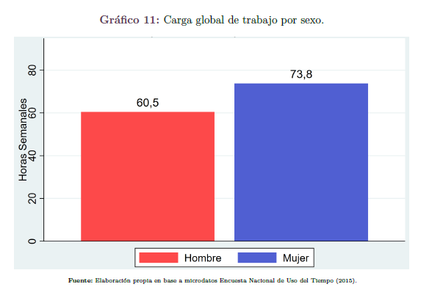
Horas efectivas de trabajo semanal

Slide 10
¿Cuántas personas son pobres de tiempo?
Fuente: Fundación SOL en base a microdatos ENUT 2015

Slide 11

¿Cómo se vería afectada la Pobreza de Tiempo si se aprueba jornada 40 horas?
Fuente: Fundación SOL en base a microdatos ENUT 2015

Slide 12
¿Cuántas horas son suficientes?
SIMULACIONES de Pobreza de Tiempo para personas que actualmente trabajan 45 horas remuneradas semanales
 | Pobreza de Tiempo (en %)
Jornada/Sexo | Hombre | Mujer | Total
45 horas | 26,4 | 58,9 | 39,8
40 horas | 21,2 | 49,8 | 33,3
35 horas | 13,8 | 40,3 | 25
30 horas | 10,9 | 31,6 | 19,6
25 horas | 8,8 | 24,9 | 15,6
20 horas | 6,6 | 20,7 | 12,6
15 horas | 4,7 | 17 | 9,9
10 horas | 3,1 | 13,1 | 7,3
5 horas | 2,1 | 10,4 | 5,6
Fuente: Fundación SOL en base a microdatos ENUT 2015

Slide 13
¿Cuántas horas serían suficientes desde esta perspectiva?
ACTUALMENTE, EN PROMEDIO
45 horas
Remuneradas
43,8 horas
No Remuneradas
88,8 horas
Totales Semanales
Personas que hoy trabajan
45 horas semanales y están en pobreza de tiempo
PARA QUE DEJEN DE SER POBRES DE TIEMPO, EN PROMEDIO
23,7 horas
Remuneradas
43,8 horas
No Remuneradas
67,5 horas
Totales Semanales

Slide 14
¿Cómo avanzar?
Fortalecer el diálogo social con organizaciones de trabajadores y trabajadoras para la implementación de esta política pública
Recuperación material (tiempo y salario) del valor generado por los y las trabajadoras, considerando subsidios a pequeñas y medianas empresas para periodos de transición
Importancia de socialización de los cuidados para avanzar en conciliación real, que tenga en la base una organización social del cuidado fundada en valores democráticos
Poner en el centro los tiempos del cuidado por sobre los del mercado, estableciendo mecanismos de reducción de jornada laboral, aumento del salario mínimo con criterios de suficiencia, participación de trabajadoras/es y un modelo tributario que grave al gran capital

